Slide 1
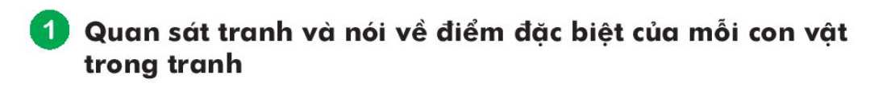
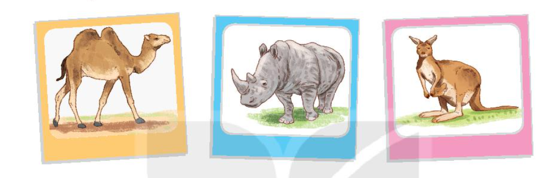

Slide 2
1
TÔI VÀ CÁC BẠN
Bài
2
ĐÔI TAI XẤU XÍ

Slide 3

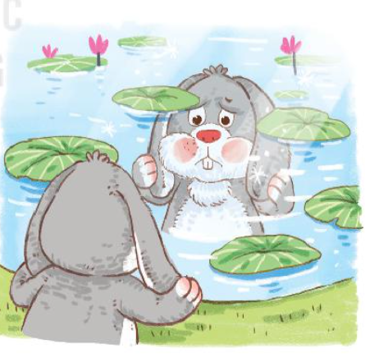
SGK/8
quên khuấy
uây
hoảng sợ
oang
suỵt
uyt

Slide 4
Đôi tai xấu xí
Thỏ có đôi tai dài và to. Bị bạn bè chê thỏ buồn lắm. Thỏ bố động viên: “Rồi con sẽ thấy tai mình rất đẹp”.
Một lần, thỏ và các bạn đi chơi xa, quên khuấy đường về. Ai cũng hoảng sợ. Thỏ chợt dỏng tai: “Suỵt! Có tiếng bố tớ gọi”. Cả nhóm đi theo hướng có tiếng gọi. Tất cả về được tới nhà. Các bạn tấm tắc khen tai thỏ thật tuyệt.
Từ đó, thỏ không còn buồn vì đôi tai nữa.
1
2
3
4
5
6
7
8
9
10

Slide 5
Thỏ bố động viên: “Rồi con sẽ thấy tai mình rất đẹp.”

Slide 6
Một lần, thỏ và các bạn đi chơi xa, quên khuấy đường về.

Slide 7
Thỏ chợt dỏng tai: “Suỵt! Có tiếng bố tớ gọi”.

Slide 8
Các bạn tấm tắc khen tai thỏ thật tuyệt.

Slide 9
Từ đó, thỏ không còn buồn vì đôi tai nữa.

Slide 10
Đôi tai xấu xí
Thỏ có đôi tai dài và to. Bị bạn bè chê thỏ buồn lắm. Thỏ bố động viên: “Rồi con sẽ thấy tai mình rất đẹp”.
Một lần, thỏ và các bạn đi chơi xa, quên khuấy đường về. Ai cũng hoảng sợ. Thỏ chợt dỏng tai: “Suỵt! Có tiếng bố tớ gọi”. Cả nhóm đi theo hướng có tiếng gọi. Tất cả về được tới nhà. Các bạn tấm tắc khen tai thỏ thật tuyệt.
Từ đó, thỏ không còn buồn vì đôi tai nữa.
1
2
3

Slide 11
3 Trả lời câu hỏi:
b.Chuyện gì xảy ra trong lần thỏ và các bạn đi chơi xa?
a. Vì sao thỏ buồn?
c. Nhờ đâu mà cả nhóm tìm được đường về nhà?
=> Thỏ buồn vì bị bạn bè chê đôi tai vừa dài vừa to.
=> Cả nhóm tìm được đường về nhà nhờ đôi tai thính của thỏ.
=> Trong lần đi chơi xa, thỏ và các bạn đã quên khuấy đường về.

Slide 12
4 Viết :
B

Slide 13
C
C

Slide 14
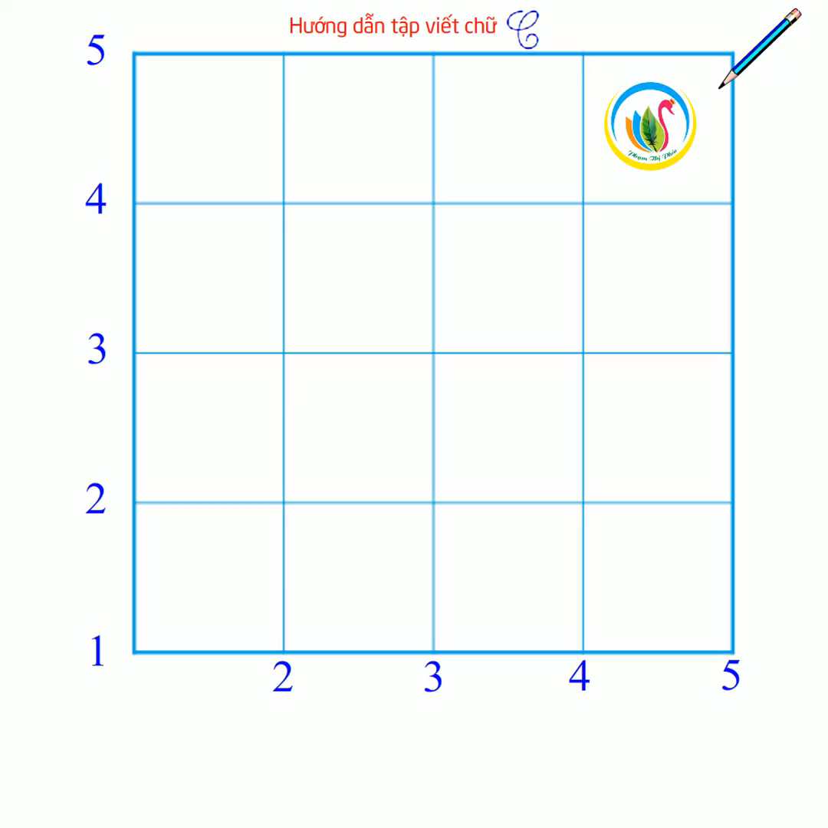
4 Viết :

Slide 15
ǕΜłn δuấy
ǇΗĞng gĊ

Slide 16
4 Viết:
V / 3

Slide 17

c. Nhờ đâu mà cả nhóm tìm được đường về nhà?
=> Cả nhóm tìm được đường về nhà nhờ đôi tai thính của thỏ.
Cả ηĪ Ǉìm đưϑ đưŊg ωϙ ηà ηờ
Cả ηĪ Ǉìm đưϑ đưŊg ωϙ ηà ηờ
đċ Ǉai κíζ của κỏ .
đċ Ǉai κíζ của κỏ .
Cả

Slide 18
5
Chọn từ ngữ để hoàn thiện câu và viết câu vào vở
bổ ích
chạy nhanh
dỏng tai
thính tai
dỏng tai
Chú mèo (………........) nghe tiếng chít chít của lũ chuột.
Chú Ε˝o dŝg Ǉai wΉ; ǇΗĞng εít εít của
lũ εuŎ .
Notes:
GV cho hs chọn từ. HS chọn vào từ nào thì GV nhấp vào từ đó. Nhấp đúng từ ‘lo lắng” thì nó sẽ di chuyển về chỗ trống. Sau đó enter là câu mẫu viết vở sẽ xuất hiện

Slide 19
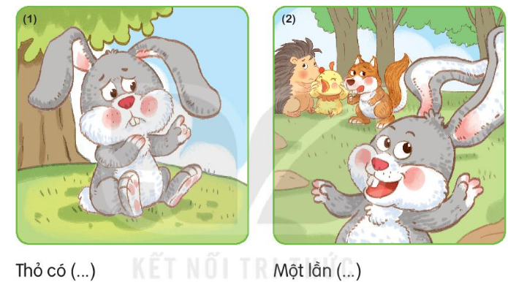
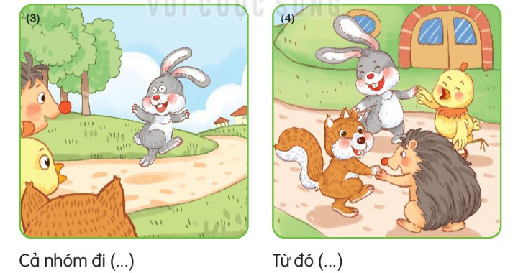

Slide 20
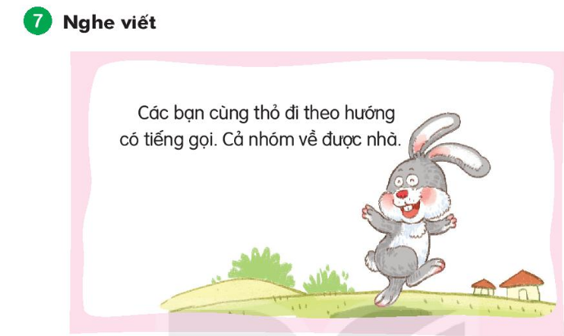

Slide 21
Các bạn cùng κỏ đi Ό;o hưņg có ǇΗĞng
Các bạn cùng κỏ đi Ό;o hưņg có ǇΗĞng
gĊ . Cả ηĪ ωϙ đưϑ ηà .
gĊ . Cả ηĪ ωϙ đưϑ ηà .

Slide 23
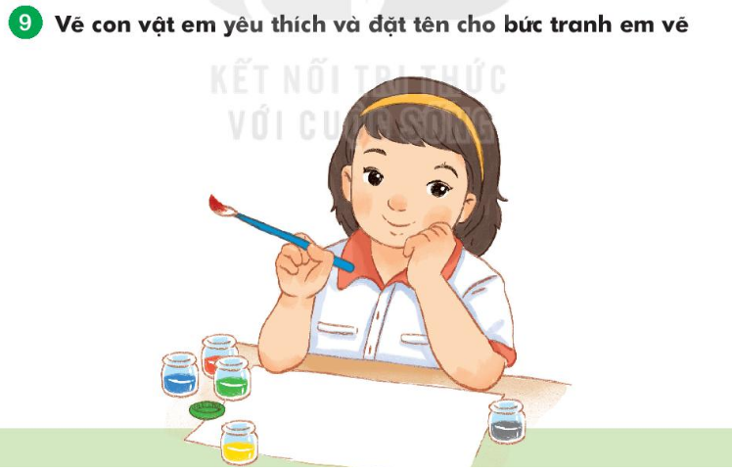

Slide 24
- động viên
- quên khuấy
- suỵt
- tấm tắc

